Slide 1

CONCUR Expense
Télétravail – Session tous utilisateurs
Session de formation à l’outil / Session enregistrée
Module de formation animé par
Notes:
Ajouter un bouton retour vers le sommaire dans toutes formations

Slide 2
Cette réunion va être enregistrée et le support sera envoyé à l’issue de cette présentation
INFORMATION

Slide 3
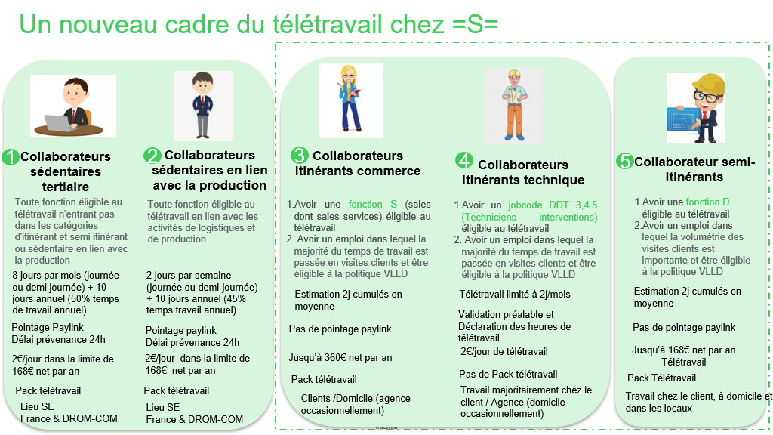

Slide 4
Un fichier excel doit être joint aux PJ de la note de frais
indemnisation TT 2022
Vous devez indiquer pour justifier de la dépense : (pour bénéficier de l’exonération de charges sociales, l’URSAAF demande la copie des factures)
le nombre de factures certifiées jointe à la note de frais
Pour les dépenses « énergie » et quittance de loyer vous devez indiquer la surface de votre habitation.
Le montant de la dépense sur la période considérée (pour 2022 180€ et 84 € car accord en vigueur depuis le 1er juillet 2022)

Slide 5

Note de frais sur smartphone
Notes:
David en CSE central SEI SEF s’excuse de pas pouvoir être présent auj pour dérouler ces slides

Slide 6
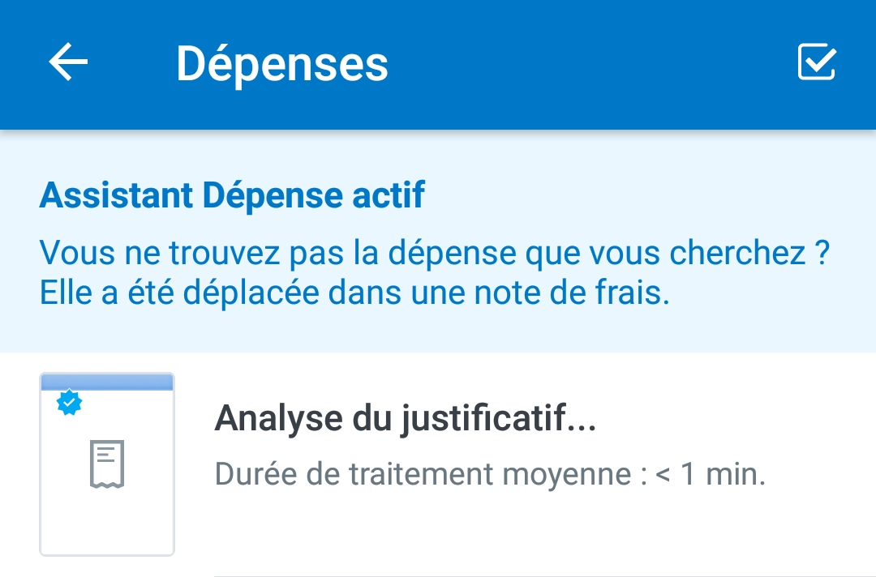
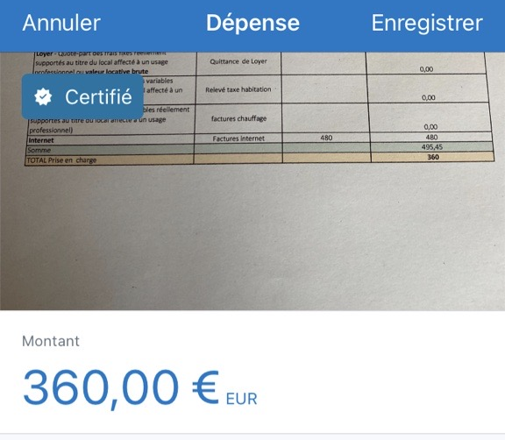
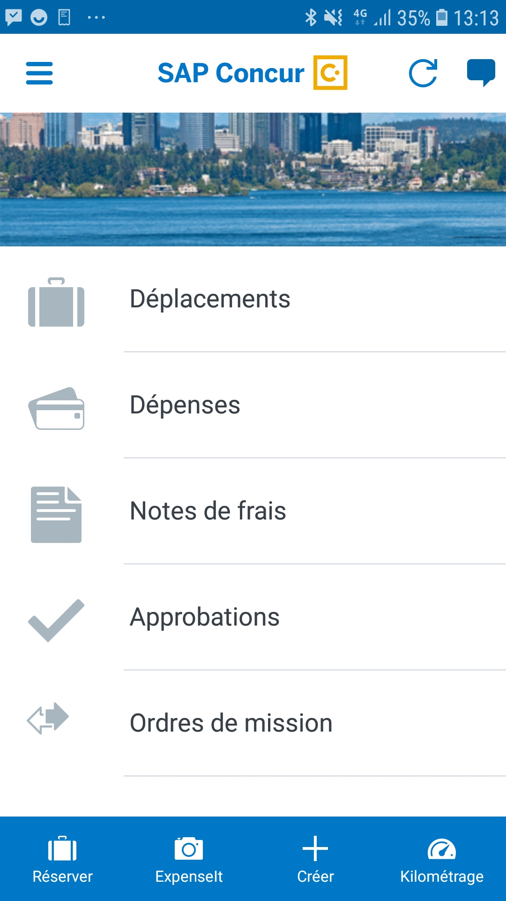
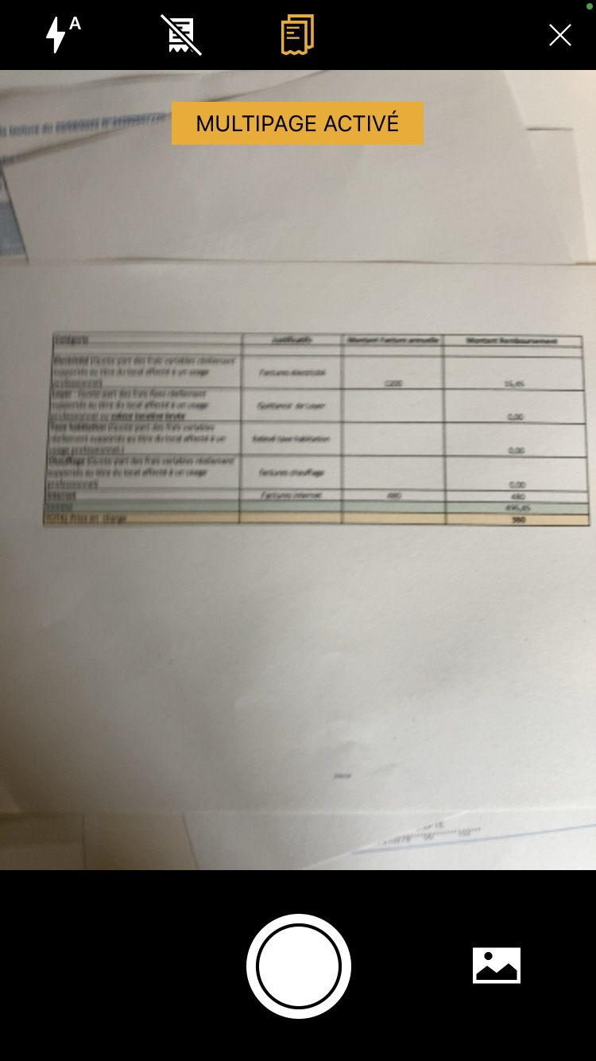
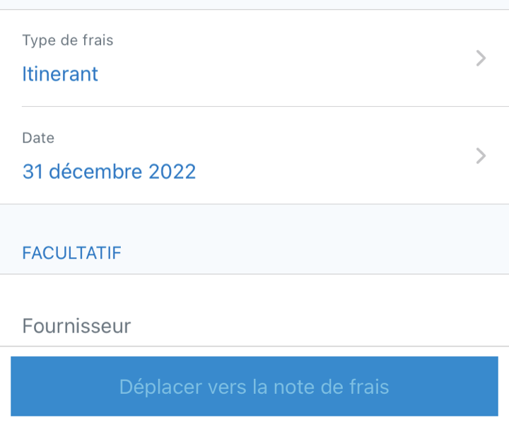
Certification des justificatif (mobile uniquement)
1
Pour certifier un justificatif je clique d’abord sur le bouton « ExpenseIt » depuis ma page d’accueil Concur mobile
3
Je patiente pendant le chargement. Il peut prendre un peu prendre jusqu’à 1 min
4
Mes justificatifs sont désormais certifiés. Je pense à bien vérifier que le montant et indique une date au 31/12 de l’année déclarée
2
J’active le mode multipage et je photographie mes justificatifs de façon à ce qu’il soit lisible,

Slide 7
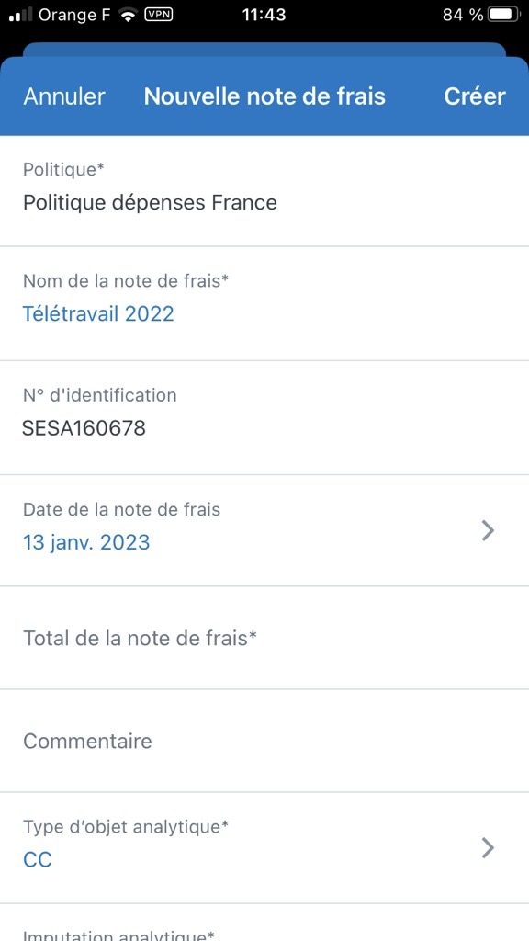
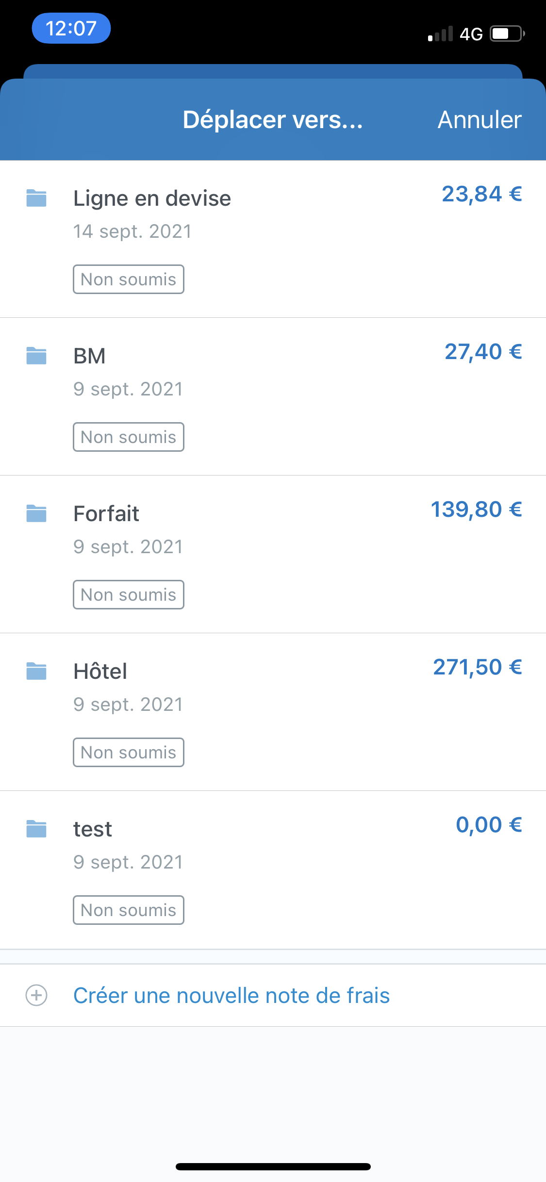
Créer une note de frais Télétravail
4
Je peux choisir de rattacher mon justificatif à une note de frais existante ou créer une nouvelle note de frais. Ici, je sélectionne « Créer une nouvelle note de frais »
5
Je nomme ma note de frais Télétravail puis l’année déclarée
J’indique dans la zone commentaire mon Job Code et je confirme avoir signé l’avenant télétravail.
J’indique Télétravail dans l’Objet professionel
6
Je clique sur « Créer »

Slide 8
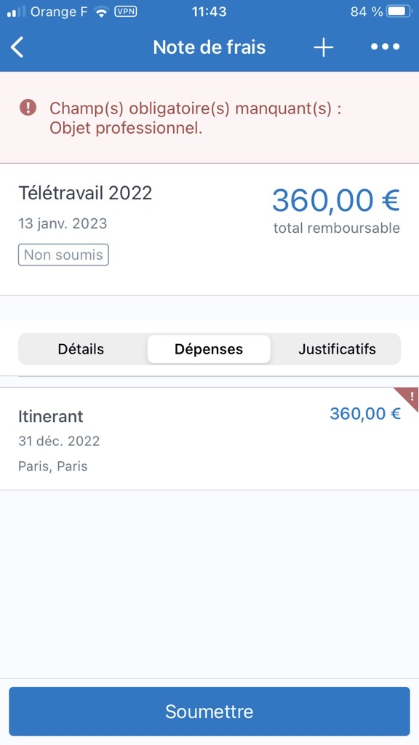
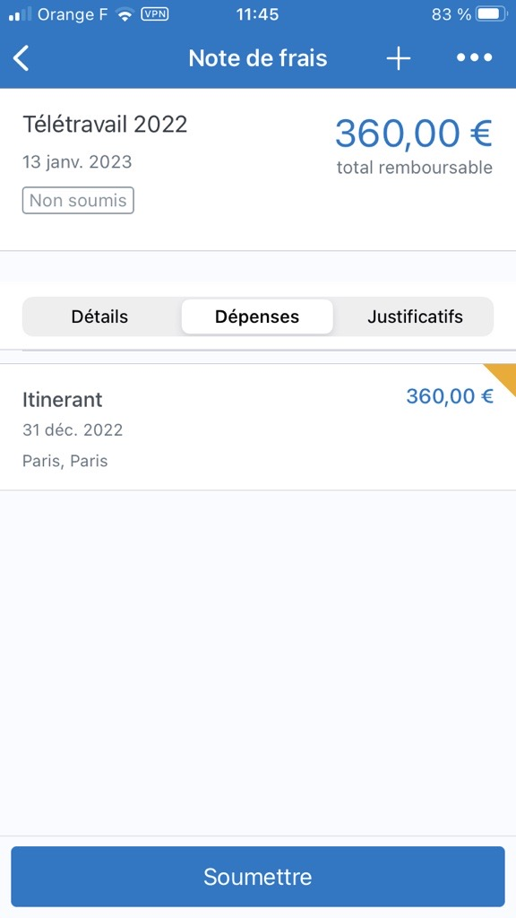
Créer une note de frais Télétravail
6
6
Si aucune alerte je peux soumettre ma note de frais
Une alerte m’empêche de soumettre ma note de frais, je dois la lever. Revenir sur la note de frais et corriger les lignes en rouge. Soumettre à nouveau.

Slide 9
Note de frais sur pc
Vous devez avoir au préalable certifié vos justificatifs sur smartphone via l’application Concur
Notes:
David en CSE central SEI SEF s’excuse de pas pouvoir être présent auj pour dérouler ces slides

Slide 10
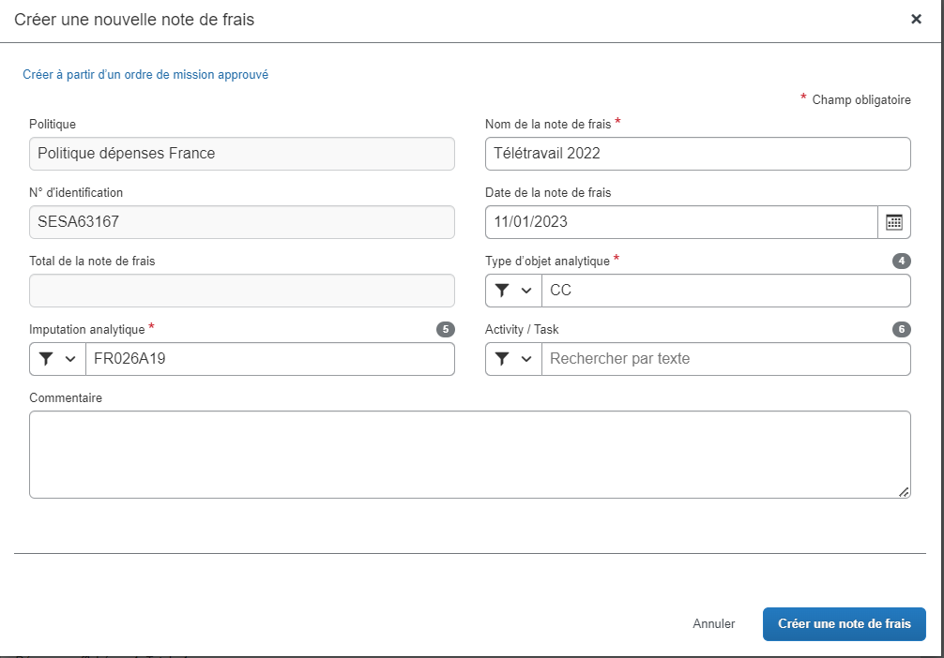
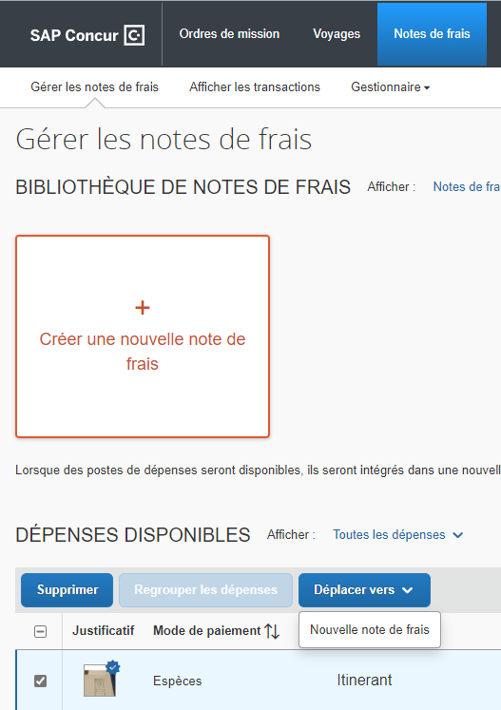
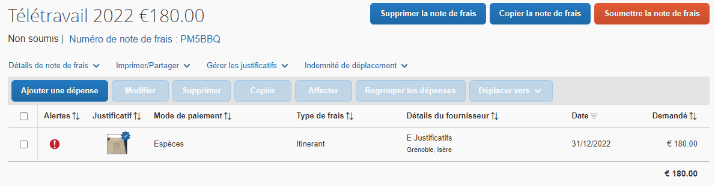
Créer une note de frais depuis les dépenses disponibles
Notes de frais
DEPENSES DISPONIBLES
3
1
Nom de la note de frais Télétravail et l'année concernée par le télétravail.
4
Créer
2
5
Cliquer sur la ligne
3
Déplacer vers Nouvelle note de frais

Slide 11
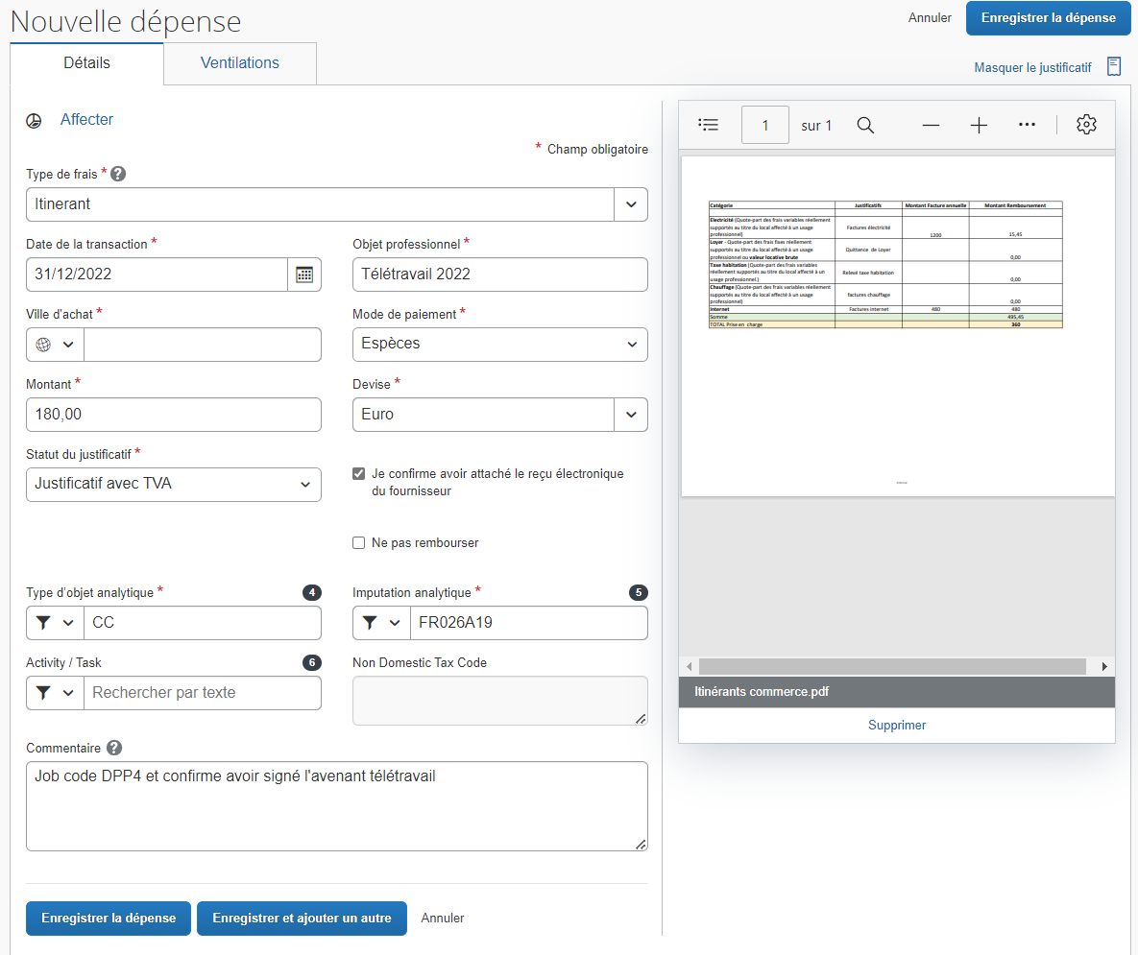

Renseigner toutes les zones
7
Objet professionnel
Télétravail 2022
1
Finir en enregistrant la dépense
Date de la transaction 31/12/2022
2
3
Ville d’achat : indiquez votre localité ou la grande ville la plus proche
4
Montant : Pour 2022 180€ sinon 360€
5
Commentaire :
Indiquez votre Job Code et confirmez avoir signé l’avenant télétravail

Slide 12
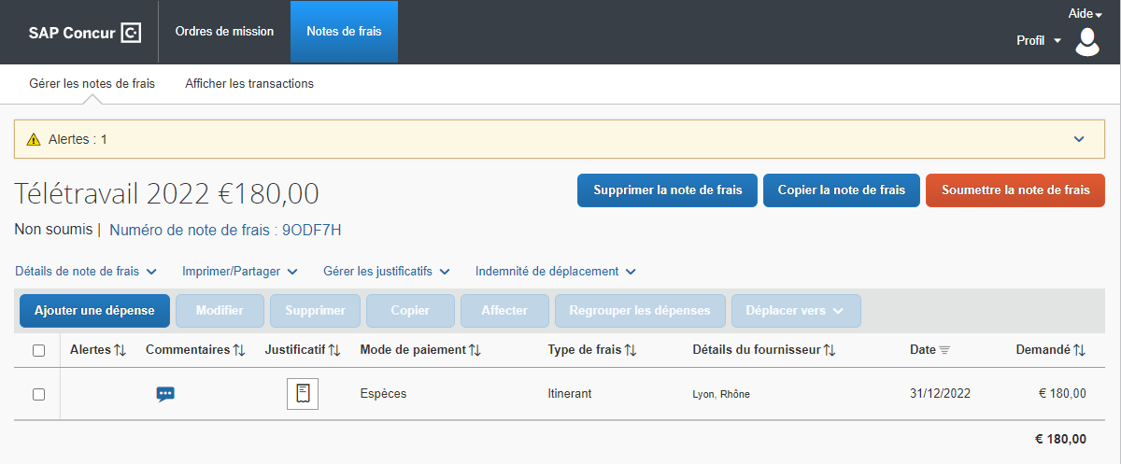
Soumettre la note de frais
1
Soumettre la note de frais

Slide 13
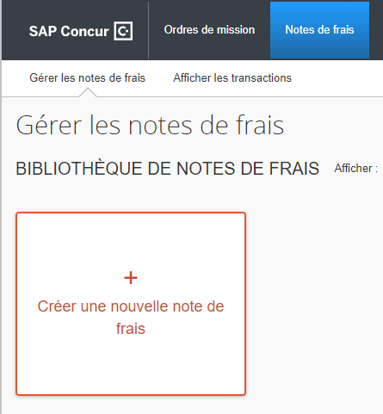
Créer une note de frais depuis les justificatifs disponibles
Nom de la note de frais Télétravail et l'année concernée par le télétravail.
3
1
Notes de frais
4
2
+ Créer une nouvelle note de frais
Créer

Slide 14
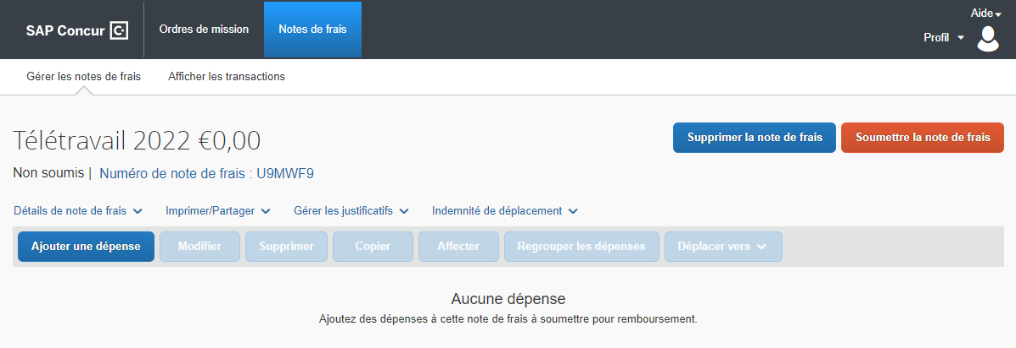
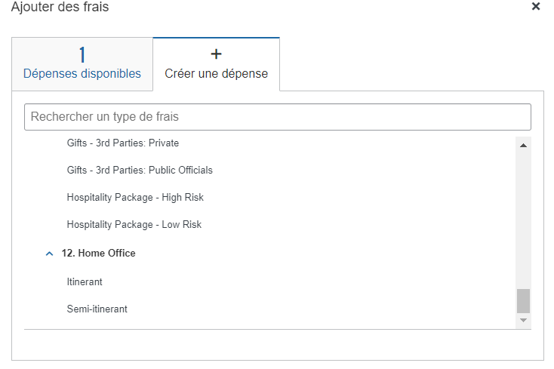
Créer une note de frais
6
Créer une dépense
5
Ajouter un dépense
7
Dans 12. Home Office Sélectionnez Itinérant ou Semi-Itinérant

Slide 15
Créer une dépense
Objet professionnel
Télétravail 2022
1
6
Téléchargez vos justificatifs :
Fichiers Excel et …..
Date de la transaction 31/12/2022
2
3
Ville d’achat : indiquez votre localité ou la grande ville la plus proche
7
Finir en enregistrant la dépense
4
Montant : Pour 2022 180€ sinon 360€
5
Commentaire :
Indiquez votre Job Code et confirmez avoir signé l’avenant télétravail

Slide 16
Soumettre la note de frais
1
Soumettre la note de frais

Slide 17

Mes supports

Slide 18

Quels supports pour m’accompagner ?
Retrouvez dans la Box Concur Expense , ouverte à tout le Territoire France, un espace documentaire très simple d’accès via une page Sommaire unique. Cette Box contiendra aussi les supports et enregistrements des sessions de formations
Mais surtout, vos Ambassadeurs Concur Expense sont là pour répondre à toutes vos questions !
Une chaîne de Support dédiée à la France a été mise en place par le projet global Concur le 30 septembre. Celle ci celle-ci traitera via le 2929IT les éventuels problèmes liés à :
  votre profil Concur Expense
  vos soucis techniques (installation, connexion, …)
  un délais de remboursement anormal suite à la validation de votre note de frais
  Toutes ces informations et les liens associés vous ont été communiqués le jour du Go Live.

Slide 19
Merci et tous et à toutes pour
votre attention !
Notes:
David

